Slide 1
Коллекция «Кристаллы».

Slide 2
Кристаллы встречаются нам повсюду. Мы ходим по кристаллам, строим из кристаллов, обрабатываем кристаллы на заводах, создаём приборы и изделия из кристаллов; проникаем в тайны строения кристаллов, любуемся ими.
О. Мандельштам
Поэзия! Завидуй кристаллографии!
Кусай ногти в гневе и бессилии!

Slide 3
Песок и гранит, поваренная соль и сахар, алмаз и изумруд, медь и железо – всё это кристаллические тела. В природе находят как мельчайшие кристаллики в форме иголок, таблеток, пирамид, призм, так и огромные кристаллы, размером в человеческий рост.
Чешский писатель Карел Чапек, посмотрев коллекцию кристаллов Британского музея, в своих “Записках из Англии” писал: “Я должен еще сказать о кристаллах, формах, красках. Есть кристаллы огромные, как колоннада храма; нежные, как плесень; острые, как шипы; чистые, лазурные, зеленые; как ничто другое в мире, огненные, черные; математически точные, совершенные; похожие на конструкции сумасбродных ученых ”.

Slide 4
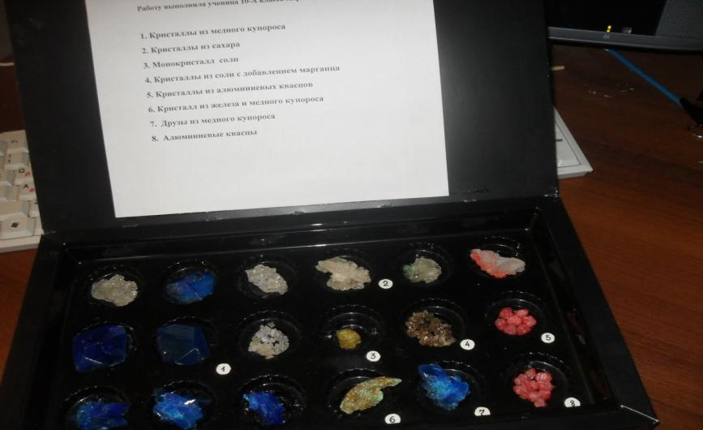
Коллекция «Кристаллы».

Slide 5
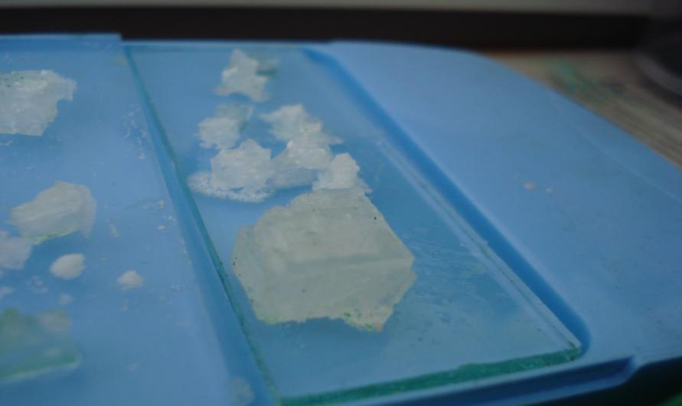
Кристаллы соли.

Slide 6
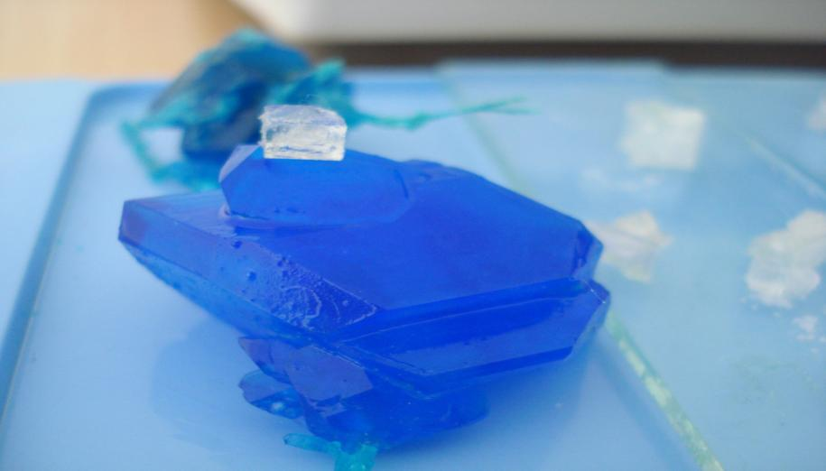
Кристаллы медного купороса и соли.

Slide 7
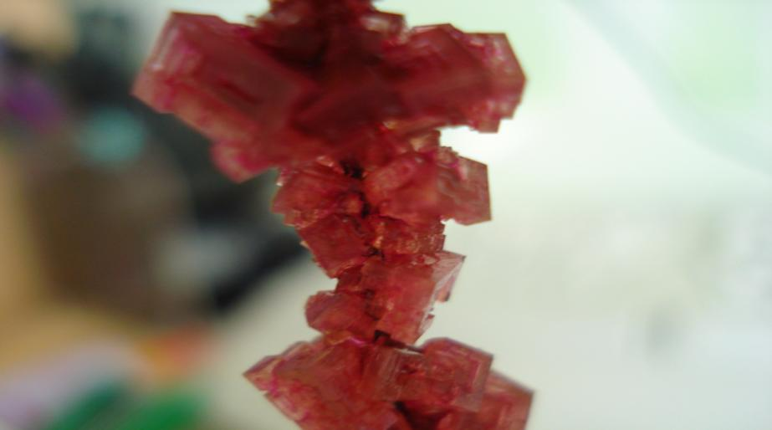
Кристаллы соли.

Slide 8
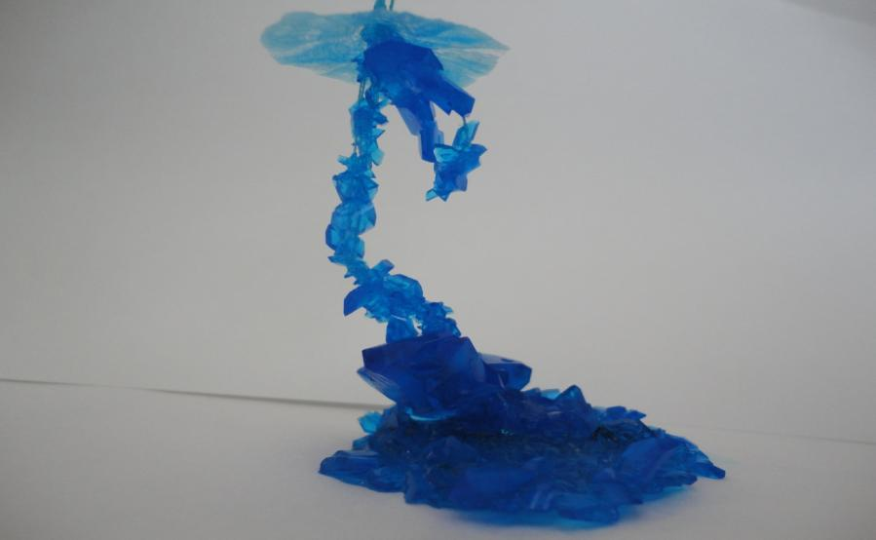
Кристалл «Дракон».

Slide 9
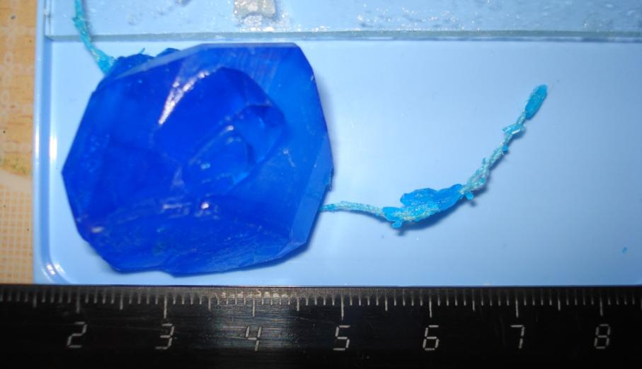
Кристалл медного купороса.

Slide 10
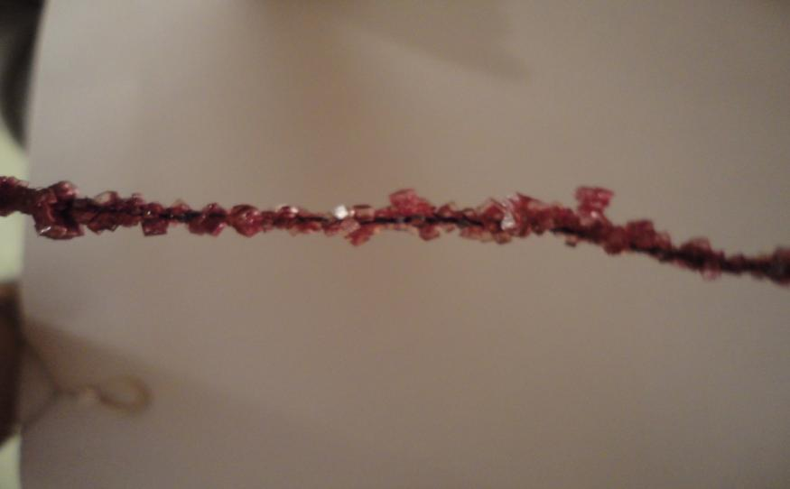
Кристаллы соли.

Slide 11
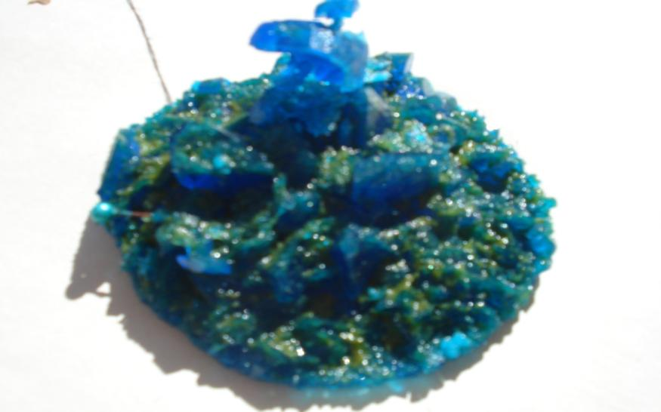
Друза.

Slide 12
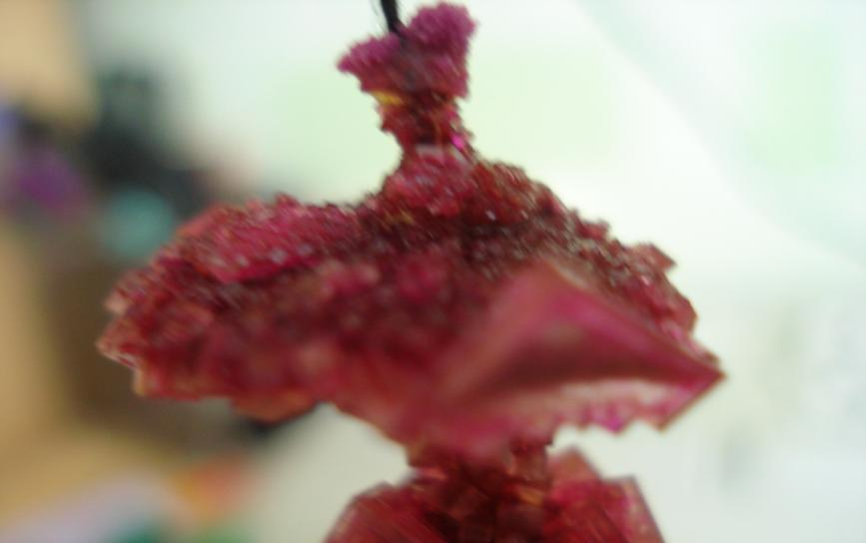
Кристаллы сахара.

Slide 13
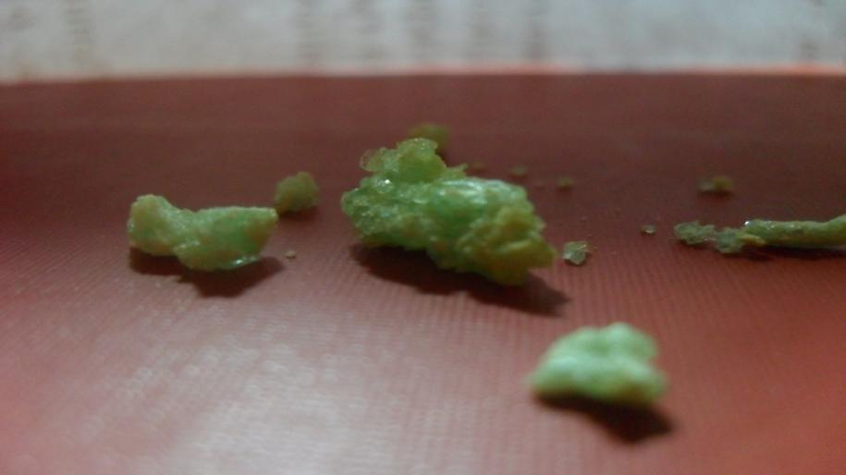
Кристаллы железного купороса.

Slide 14
Спасибо за внимание!
Кристаллы представленные в презентации выращены ученицей 10-а класса
Хариной Надеждой.

